Slide 1
טיפול ווירטואלי, אתיקה ורגישות תרבותית
פרק ג'

Slide 2
סוגי התערבות נוספים
טיפול ווירטואלי
דוגמאות
דילמות אתיות
ניהול סיכונים

Slide 3
מדוע אנשים פונים לאינטרנט?
פנייה של אנשי מקצוע לחיפוש מידע ושיח מקצועי
פנייה של ציבור רחב לחיפוש מידע בנושאים שונים בפסיכולוגיה
רצון בהתנסות ובשיח עם פסיכולוגים ובעלי מקצועות קרובים
חיפוש אחר טיפול

Slide 4
סוגי טיפול ווירטואלי
יעוץ אונליין בצ'אט
תכנית מובנית אונליין
טיפול בוידאו (סקייפ, זום) פרטני/קבוצתי
סייברתרפיה (מציאות מדומה)
טיפול בדוא"ל
טיפול בצ'אט
Reamer, 2013

Slide 5
דוגמא: טיפול בצ'אט לבני נוער
NYC Teen Text (ניו יורק, 2015)
שירות הודעות טקסט
לצורך התייעצות לגבי קשיים
בני נוער הסובלים מבעיות נפשיות
עשרה בתי ספר תיכוניים בעיר
רשת פסיכולוגים מוסמכים מטעם העירייה
לוי, 2015 (מגזין מנטה)

Slide 6
דוגמא: צ'אט לילדים
Crisis Text Line (ארה"ב, 2013)
שירות תמיכה נפשית חינמי דרך הודעות טקסט
פועל 24 שעות ביממה
מיועד לילדים ולבני נוער
השירות עונה בממוצע על כ־15 אלף הודעות ביום
צוות מתנדבים (שאינם פסיכולוגים) העוברים הכשרה

Slide 7
דוגמא: צ'אט למבוגרים
Talkspace (ארה"ב, 2012)
אפליקציה לטיפול פסיכולוגי באמצעות הודעות טקסט
המטופל נרשם לשירות ועובר ראיון אישי
מותאם לו מטפל מתוך 200 הפסיכולוגים המועסקים במיזם
מחיר השירות עומד על כ־25 דולר לשבוע
מוזמנים לסמס 24 שעות ביממה ללא הגבלה
הפסיכולוגים מחויבים לענות לכל מטופל פעם ביום לפחות
מאז ההיווסדות נרשמו כ־70 אלף מטופלים

Slide 8
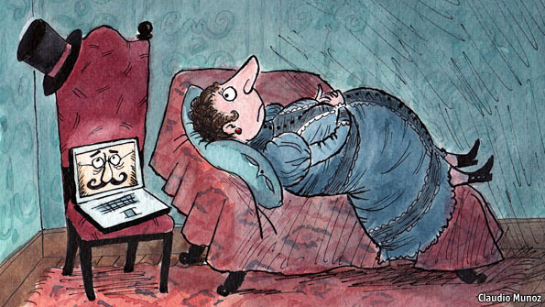
טיפול ווירטואלי
מה היתרונות?

Slide 9
כשאתיקה ואינטרנט נפגשים
מהפכת התקשורת האלקטרונית מציעה העברת מידע מהיר וגדול לצורך פתרון בעיות מחד ומאידך מהווה מקור ליצירת בעיות חדשות.
עיקרון בסיסי באתיקה מקצועית הוא עשיית הטוב המקצועי תוך צמצום מרבי של הנזק הצפוי.
כללי האתיקה חלים במלואם על כל הפעילויות המקצועיות של פסיכולוגים באינטרנט: רמה מקצועית נאותה, שמירה על סודיות, שמירה על כבוד המקצוע.
שפלר, 2005

Slide 10
עו"ס בעידן הדיגיטלי
  עובדים סוציאליים יכולים לספק כיום שרותים באמצעות ייעוץ באינטרנט, טלפון, וידאו ועוד.
  אמצעים אלה יצרו מגוון בעיות אתיות
  בטיפול באמצעים דיגיטליים הסיכון לטעויות אתיות עולה
  לכן יש להקפיד במיוחד על ניהול סיכונים
Reamer, 2013

Slide 11
דילמות אתיות באינטרנט
    מיומנות והכשרת המטפל
    פרטיות וחשאיות המטופל
    הסכמה מדעת
    ניגוד אינטרסים
    גבולות וקשרים כפולים
    ייעוץ והפניית המטופל
    סיום הטיפול
    תיעוד
Reamer, 2013

Slide 12
ניהול סיכונים
בדיקה עצמית
קריאת ספרות
הדרכה מקצועית
התייעצות עם עמיתים

Slide 13
רגישות תרבותית
תרבות בחיינו
טיפול קצר בין-תרבותי
מיומנות תרבותית
מה אנחנו יודעים עליה?
מורכבות תרבות האדם
מה עושים בטיפול?

Slide 14

תרבות בחיינו
תרבות היא מכלול הערכים, האמונות ותפיסות העולם כפי שהן באות לידי ביטוי בהתנהגותם של בני האדם
תרבות משפיעה על איך אנשים חושבים, מרגישים, מפנטזים, משתמשים בשפה, מתייחסים לאחרים, יוצרים את עולמם וחווים את עצמם

Slide 15
טיפול קצר בין-תרבותי
הקשיים הקיימים בטיפול קצר מוחרפים כאשר מדובר בטיפול בין-תרבותי
  תקשורת (שפה)
  אבחון
  הבנה מעמיקה
  התאמת גישת הטיפול
Seeley, 2004

Slide 16
מיומנות תרבותית
ידע והבנה של התרבות השונה
  מנהגים
  התנהגויות
  אידיאולוגיות
  סימני מצוקה

Slide 17
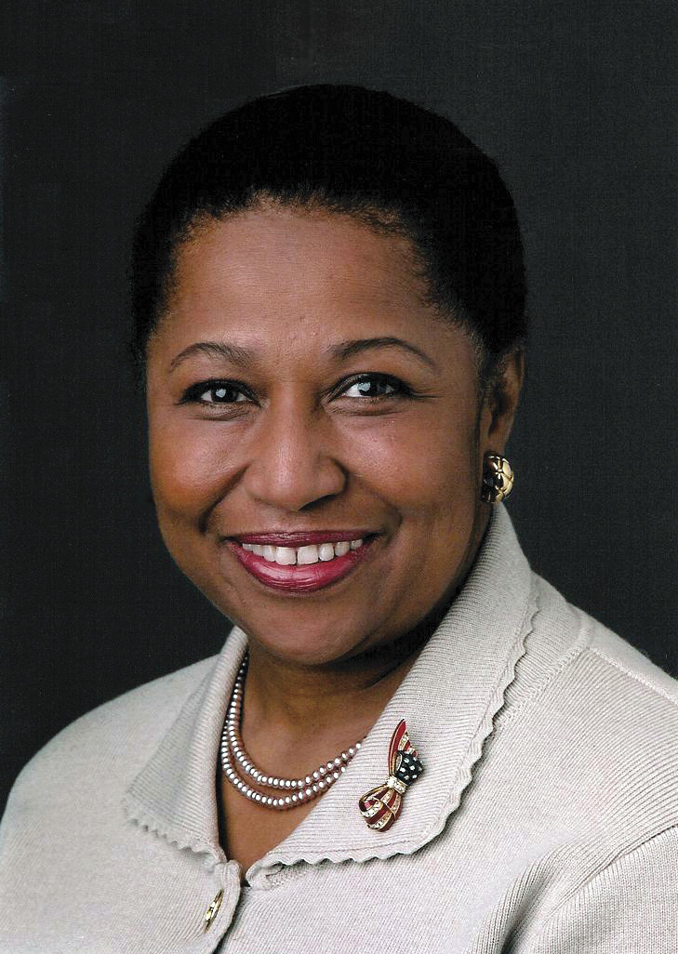
מה אנחנו יודעים עליה?
קרול מוזלי בראון, הסנטורית האפרו-אמריקאית הראשונה בארה"ב, 1993-1999

Slide 18
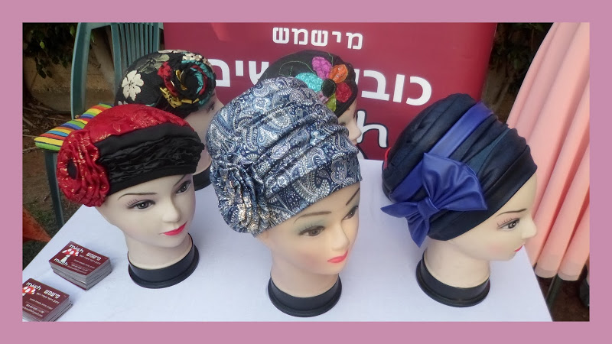
מה אנו יודעים על מי ששמה כובע כזה?

Slide 19
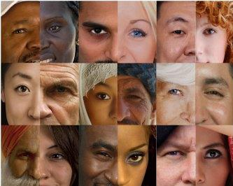
מורכבות תרבות האדם
הבדלים בין אישיים בתוך אותה תרבות
אנשים חיים עם ריבוי של תרבויות, שפות ו/או גזעים
הבדלים בהזדהות קבוצתית

Slide 20
תרגיל: מורכבות תרבות האדם
רשמי את התרבויות השונות שהן חלק ממך ו/או מסביבתך
מתרבויות אלו מה הן עבורך התרבויות דומיננטיות יותר ואלו פחות דומיננטיות בחייך?
האם את יכולה לזהות קונפליקטים בין תרבויות אלו בחייך, למשל סביב ערכים, אמונות ו/או תפיסות עולם?

Slide 21
מה עושים בטיפול?
הגישה האתנוגראפית - בודקים
  את התפתחות הזהות התרבותית של המטופל/ת
  דעות קדומות (של עצמך) בהקשר לתרבותו/ה
  את התייחסות המטופל/ת לעצם הטיפול
  סימני מצוקה אפשריים על רקע
    הבדלי תרבות בין האדם לסביבתו
    קונפליקטים תרבותיים בתוך האדם
Seeley, 2004

Slide 22
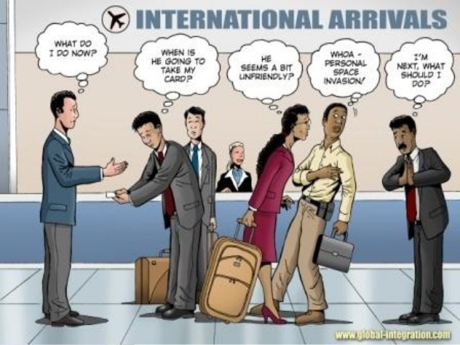

Slide 23
שישה מימדים תרבותיים
  אינדיווידואליזם/קולקטיביזם
  הימנעות מאי וודאות
  גבריות/נשיות
  מרחק כוח
  אוריינטציה לטווח קצר/אורך
  מילוי סיפוקים מול שליטה עצמית
Hofstede, G. (2001)
Culture's consequences: Comparing values, behaviors, institutions, and organizations across nations

Slide 24

שישה מימדים תרבותיים
  אינדיווידואליזם/קולקטיביזם
    מידת חשיבות האינטרס האישי לעומת הקבוצתי
    מימד זה מתאר את היחסים שבין הפרט לקבוצה בחברה נתונה
Notes:
ימי הולדת מול חתונות
כניסה לעולם חברתי אחד של השני

Slide 25
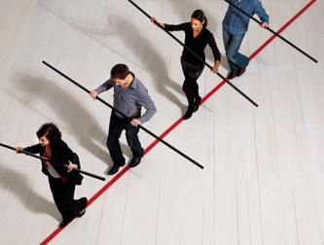
שישה מימדים תרבותיים
  הימנעות מאי וודאות
    המידה שבה חברה משפיעה על חבריה להתמודד עם מצבי סיכון וחוסר ודאות
    עד כמה הארגון ומי שעובד בו יכול לחיות בתנאים של חוסר ודאות, עמימות, מצבים לא מוחלטים
Notes:
ימי הולדת מול חתונות
כניסה לעולם חברתי אחד של השני

Slide 26
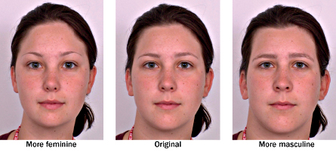
שישה מימדים תרבותיים
  גבריות/נשיות
    המידה שבה הערכים המרכזיים מדגישים את התפיסות הסטריאוטיפיות של גבריות, לעומת הדגש שניתן לתפיסות הסטריאוטיפיות של נשיות
Notes:
הופעה
סימני חולשה/בכי
אתה יכול להיות גבר

Slide 27

שישה מימדים תרבותיים
  מרחק כוח
    המידה בה בחברה האנשים עם פחות כוח מקבלים ומצפים שהכוח מחולק באופן לא שיוויוני
    עד כמה "האדם הפשוט" מקבל שאין לו כוח
Notes:
הופעה
סימני חולשה/בכי
אתה יכול להיות גבר

Slide 28

שישה מימדים תרבותיים
  אוריינטציה לטווח קצר/אורך
    המידה שבה משך הזמן (קצר או ארוך) הוא האוריינטציה הדומיננטית בחיים

Slide 29

שישה מימדים תרבותיים
  מילוי סיפוקים מול שליטה עצמית
    מימד אשר נבנה על בסיס תיאוריות ה"אושר" ומתייחס לסיפוק של רצונות אנושיים הקשורים לחיים מהנים ("כיף") לעומת שליטה בסיפוק הצרכים באמצעות נורמות חברתיות נוקשות

Slide 30
טיפול ווירטואלי, אתיקה ורגישות תרבותית
סיום פרק ג'

Slide 31
סיכום הקורס: טיפול קצר מועד
מטרות ותכנים
משוב

Slide 32
מטרות ותכנים
א. מטרות הקורס
  למידה בסיסית של מושגים ושיטות התערבות של טיפול דינמי קצר מועד
  למידה בסיסית של מושגים ושיטות התערבות של טיפול התנהגותי-קוגניטיבי
  למידה בסיסית של עקרונות הטיפול הקצר בדרכים אלטרנטיביות וסוגיות אתיות

Slide 33
מטרות ותכנים
ב. תכני הקורס
  מושגים ושיטות התערבות של הטיפול הדינמי הקצר, לרבות נושאים כגון בחירת משתתפים, מיקוד וסיום טיפול
  מושגים ושיטות התערבות של הטיפול ההתנהגותי-קוגניטיבי, לרבות נושאים כגון סכמות ועיוותי חשיבה, טכניקות וכלים טיפוליים
  דרכי הטיפול באינטרנט ובטלפון
  סוגיות אתיות ורגישות תרבותית בטיפול קצר

Slide 34


ומה הכי חשוב בקורס?
להבין...
לדעת...

Slide 35

שאלות וסוגיות פתוחות

Slide 36

משוב

Slide 37
טיפול קצר מועד
המכללה החרדית
ד"ר דניאל ווייסהוט

